Slide 1
Go游戏服务器框架说明
Zsw 2019-12-19

Slide 2
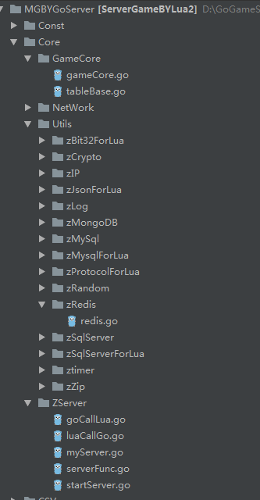
总目录结构
-Const 常量
-Core 架构内核
- GameCore 管理游戏，玩家，包含创建桌子，玩家登入登出
- AllGameList 所有游戏总表，每个游戏包含多个桌子
- AllTableList 单个游戏包含所有桌子列表
- AllPlayerList 所有玩家总表
-tableBase 所有桌子的基类，包含玩家坐下，离开，消息同步，椅子的管理， 注意 桌子的主循环runTable都是一个桌子一个单独的协程
-NetWork 里面包含socket和webSocket两种连接，分别都有服务器和客户端连接 类，还有数据包格式定义
-Utils 包含加密解密，获取IP，日志，数据库，随机数，时间，压缩等工具类， 数据库有mysql，sqlserver，redis等
-Zserver 服务处理核心
- myServer 每一个客户端连接是一个myServer对象，处理分包和粘包
- serverFunc 业务逻辑使用的封装函数
- startServer 启动服务器函数
-CSV 数据表及数据表处理
-Games 业务逻辑，后面详述
-GlobalVar 全局变量
-Logs 日志存放目录
-ProtocolBuffer pb文件存放处
-Main.go 程序入口点
-Setting.ini 配置文件

Slide 3
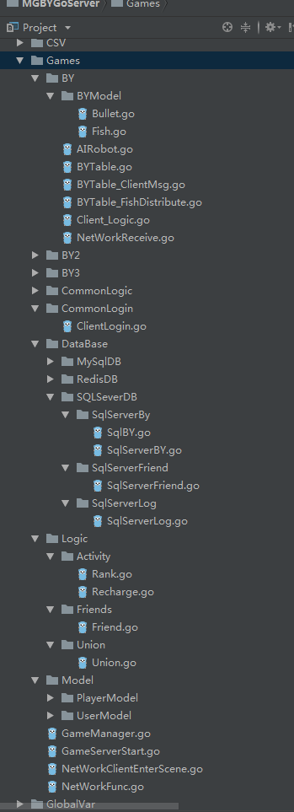
业务逻辑目录结构
-Games 业务逻辑，后面详述
-BY 捕鱼游戏
-BYModel 定义数据模型，这里定义子弹和鱼的数据类
-BYTable.go 捕鱼桌子，进行子弹、鱼、玩家之间的逻辑处理
-BYTable_clientMsg.go 跟客户端进行同步的消息处理
-BYTable_FishDistribute.go 鱼池的管理
-Client_Logic.go 跟单个客户端进行交互的业务逻辑
-NetWorkReceive.go 接收网络消息的分发
-CommonLogic 定期处理公共数据和业务
-CommonLogin 通用登录处理
-DataBase 数据库相关连接，语句
-Logic 功能逻辑
-Model 数据模型
-gameManager.go 游戏类型的定义，添加游戏
-gameServerStart.go 启动游戏服务器入口
-NetWorkClientEnterScene.go 进入游戏场景网络接口处理函数
-NetWorkFunc.go 注册和定义网络消息回调，连接成功回调，网络中断回调

Slide 4
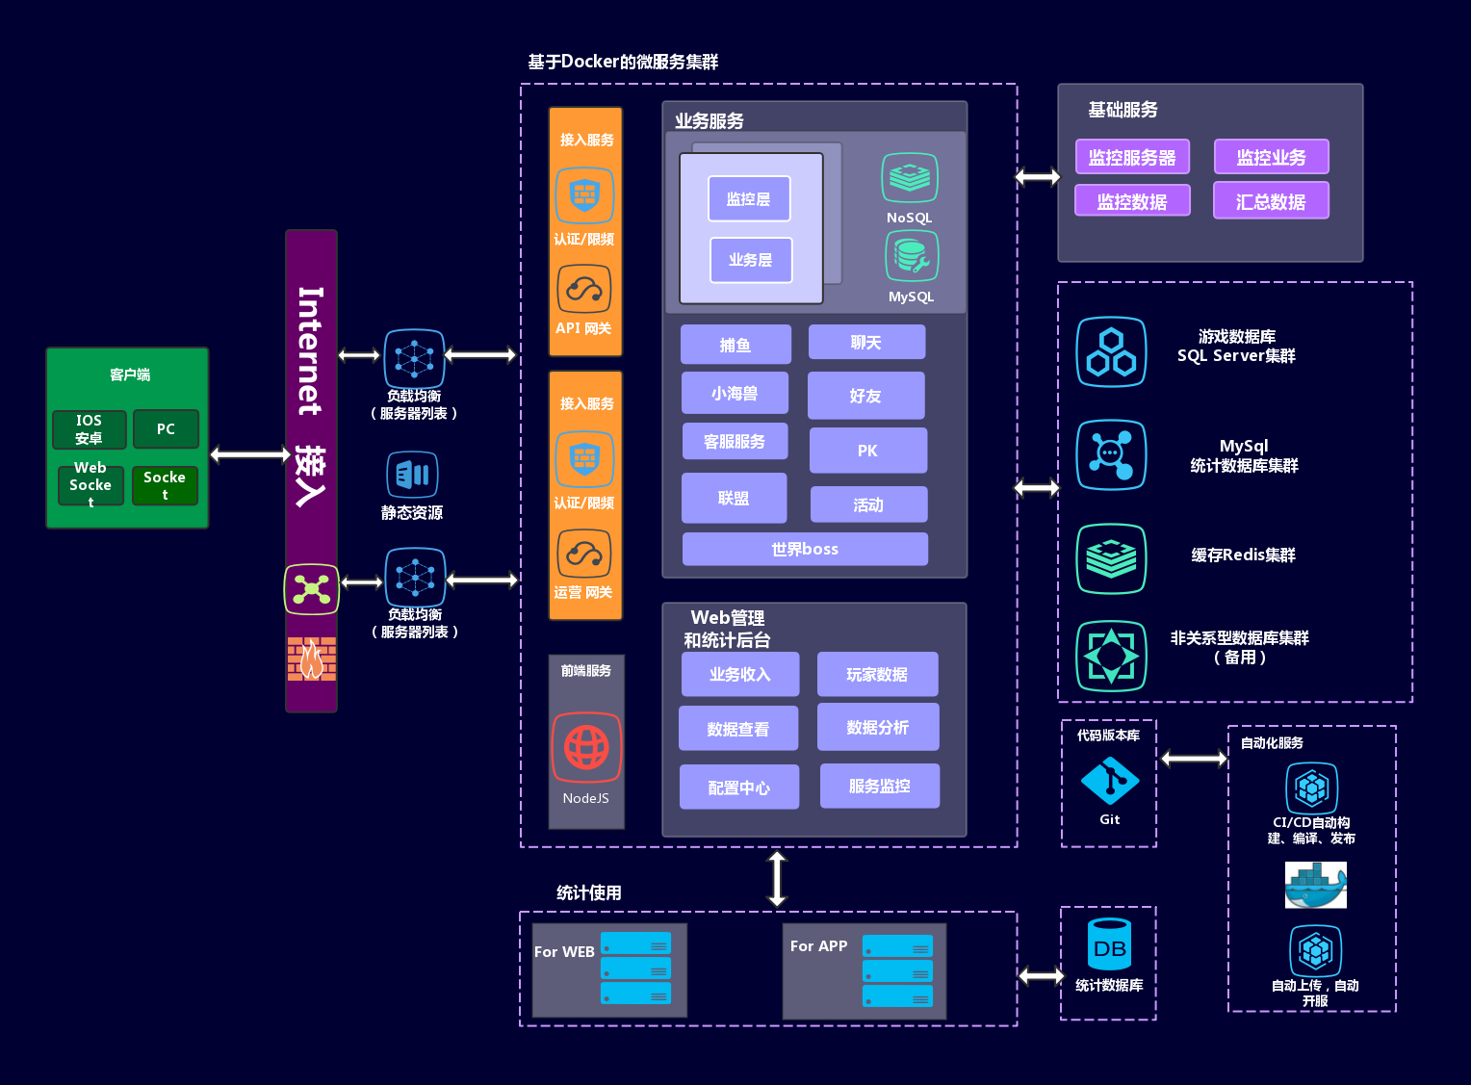
总体架构设计

Slide 5
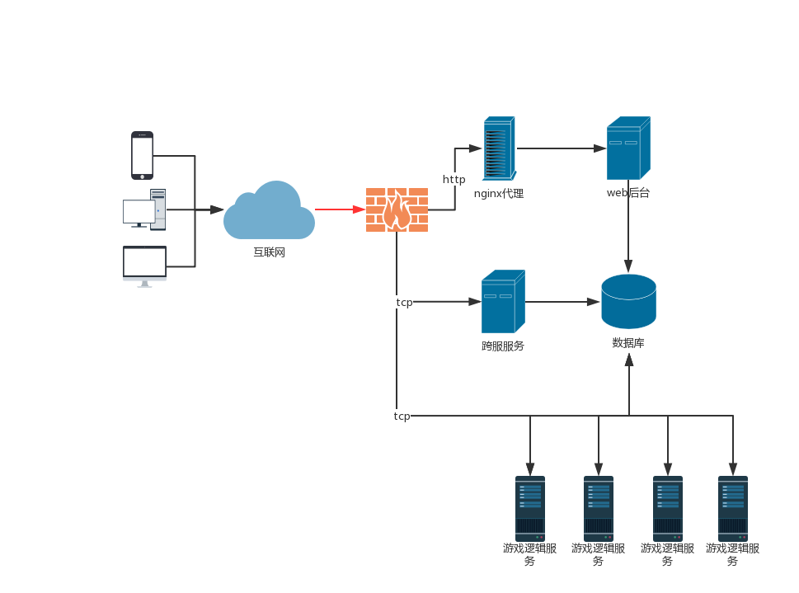
网络拓扑

Slide 6
注意事项：
协程的使用：
每个网络连接，接收是一个协程，一直循环run的；发送是一个协程，一直监听。直到网络连接关闭，结束该连接的所有协程
每一个桌子是一个协程，一直循环run的，直到桌子销毁
每一个定时器是一个协程，到时间自动触发的
高并发数据安全
对于全局变量，多线程读写访问的话， 要加读写锁， 读加读锁Rlock， 写加写锁Lock
对于多个协程，或者多个进程可能都会修改redis数据的时候， 要注意数据安全，可以使用redis lua脚本
游戏服务器可以设计成微服务，也可以设计成平行架构，平行架构的话，部署非常方便， 一个进程可以运行多个游戏
数据库方面， SQL Server是为了兼容老捕鱼， MySql是统计和日志相关，Redis才是玩家热数据
所有游戏桌子都要继承baseTable，每个游戏里面的文件结构应该是一致的，文件名字都可以一样，调用的时候通过包名进行调用

